Slide 1
정보검색 COMP0419001
경북대 컴퓨터학부
이천희

Slide 2
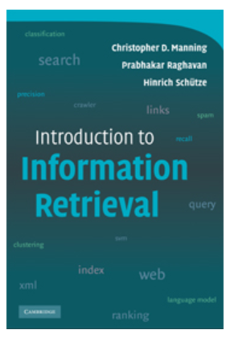
강의 소개
교재 및 슬라이드
Christopher D. Manning, Prabhakar Raghavan and Hinrich Schütze, Introduction to Information Retrieval, Cambridge University Press. 2008.
PDF of the book for online viewing (with nice hyperlink features, 2009.04.01) https://nlp.stanford.edu/IR-book/pdf/irbookonlinereading.pdf
PDF of the book for printing (2009.04.01)
https://nlp.stanford.edu/IR-book/pdf/irbookprint.pdf
University of Munich slides and assignments (2013.09.13)
http://cislmu.org/
학점
중간/기말: 40%/40%, 과제: 10%, 출석: 10%
Office Hour: 월요일 14:00 – 17:00
과목 홈페이지
https://github.com/massive-data-computing/IR

Slide 3


Slide 4

강의 소개
대표적인 정보검색 시스템: 도서 검색 시스템
경북대 도서관 홈페이지(https://kudos.knu.ac.kr/)

Slide 5
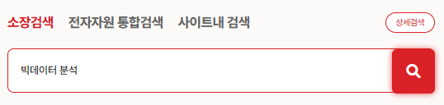
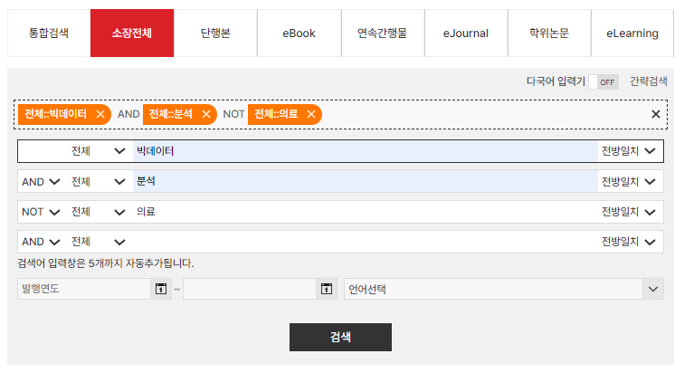
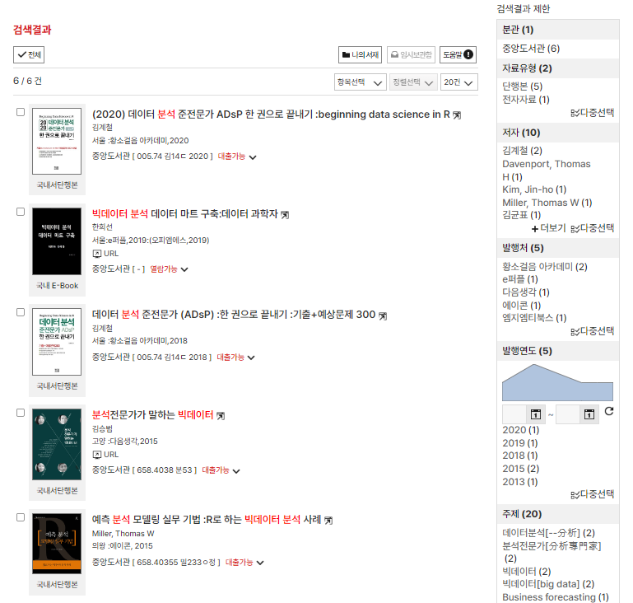
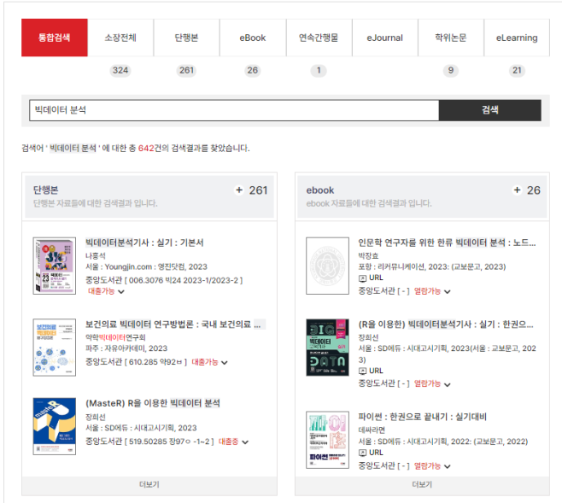
강의 소개
경북대 도서관 홈페이지(https://kudos.knu.ac.kr/)
Chapter 1.
Boolean Retrieval
(WEEK 1)

Slide 6
강의 소개
경북대 도서관 홈페이지(https://kudos.knu.ac.kr/)
빅데이터: 빅 데이터, 빅데이터가, 빅데이터를
▪ Chapter 2.
The term vocabulary and postings lists
+ Byte Pair Encoding Tokenizer
(WEEK 2)
*데이터: 빅데이터, 데이터, 공공데이터, 위치데이터, …
▪ Chapter 3.
Dictionaries and tolerant retrieval
(WEEK 3, 4)
▪ Chapter 4.
Index construction (WEEK 5)
▪ Chapter 5.
Index compression (WEEK 6)

Slide 7
강의 소개
경북대 도서관 홈페이지(https://kudos.knu.ac.kr/)
▪ Chapter 6.
Scoring, term weighting and the vector space model (WEEK 7)
▪ Chapter 7.
Computing scores in a complete system (WEEK 9)
▪ Chapter 8.
Evaluation in information retrieval (WEEK 10)
▪ Chapter 9.
Relevance feedback and query expansion
(WEEK 11)

Slide 8
강의 소개
경북대 도서관 홈페이지(https://kudos.knu.ac.kr/)
▪ Chapter 11.
Probabilistic information retrieval (WEEK 12)
▪ Chapter 12.
Language models for information retrieval (WEEK 13)
▪ Chapter 13.
Text classification and Naïve Bayes
(WEEK 14)

